Slide 1

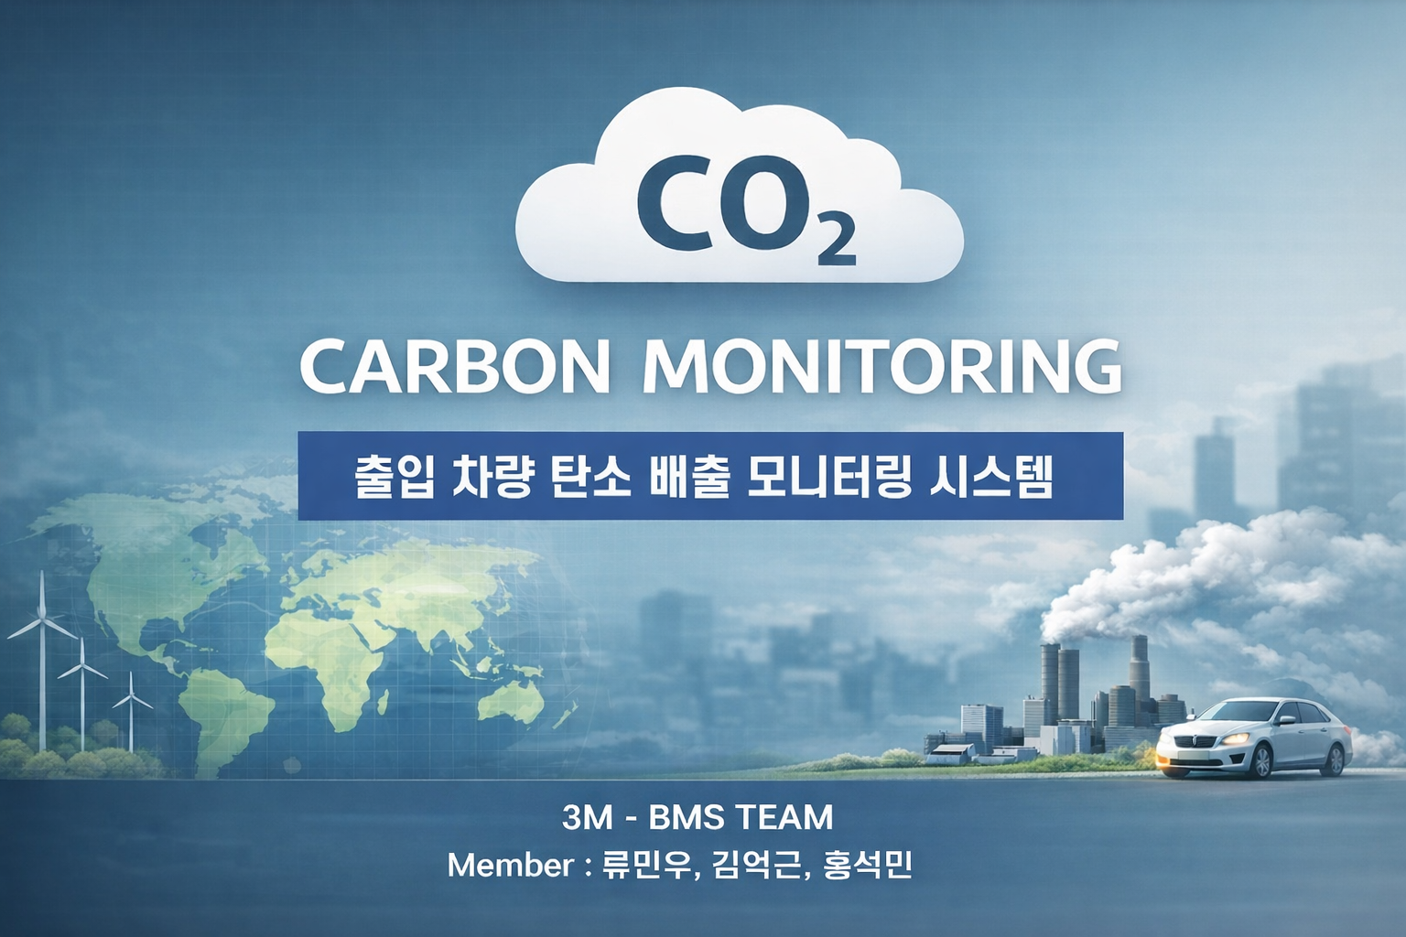
HDM
1. 팀 소개
3M-BMS 팀의 구성원과 팀명의 의미를 소개합니다.

Slide 2

Contents
1
“BMS” 소개
2
프로젝트 배경
1. 팀 소개
3
프로젝트 설계
4
시스템 구현
3M-BMS 팀의 구성원과 팀명의 의미를 소개합니다.
5
기대효과 및 발전 방향
6
마무리

Slide 3
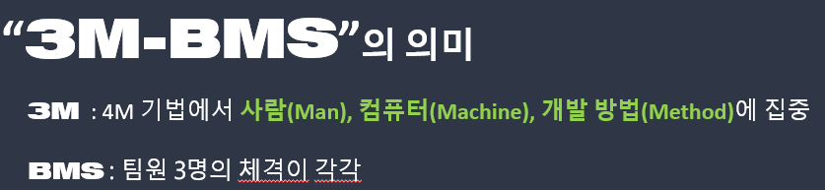




1. Team Member
“3M-BMS”의 의미
3M : 4M 기법에서 사람(Man), 컴퓨터(Machine), 개발 방법(Method)에 집중
BMS : 팀원 3명의 체격이 각각
BIG
MIDDLE
SMALL
팀원 – 홍석민
팀원 - 김억근
팀장 - 류민우
비전공자
화면설계
백엔드 서버(기준정보 관리) 개발
기계공학 전공
화면설계
백엔드 서버(엑셀 업로드) 개발
게임소프트웨어 전공
DB 설계 및 프론트 전반
전체 총괄

Slide 4

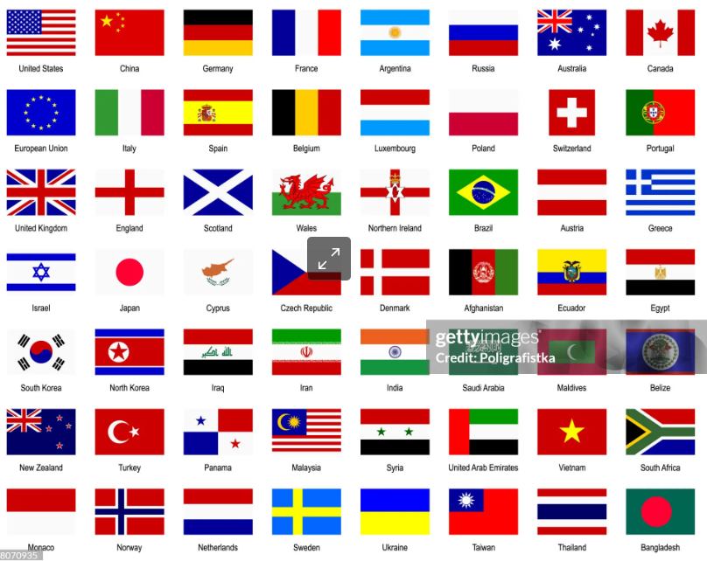
2. 프로젝트 배경
탄소 배출이 왜?
탄소 배출은 우리가 에너지를 쓰는 모든 과정에서 배출 발생
줄이지 않으면 기후변화를 가속화
키워드 : ESG, 탄소중립, CBAM, 탄소발자국, RE100….
글로벌 탄소 정책 동향
미국
IRA (인플레이션 감축법)
탄소배출 감축과 환경 보호를 위한 국가규모의 정책
재생에너지 및 친환경 자동차에 대한 세제 지원
EU
CBAM (탄소국경조정제도)
수입화물에 대한 탄소비용 부과 제도
국내 기업의 경쟁력을 유지하기 위한 보호조치
대한민국
탄소중립 및 감축목표
2050년 탄소중립 선업 (Net-Nero)
2030년까지 온실가스 40% 감축 목표
일본
GX전략 및 CCS 기술 확대
탄소발자국 감소를 위한 GX(그린 엑스) 전략
CCS(탄소포함화석연료) 기술 개발 및 확산

Slide 5
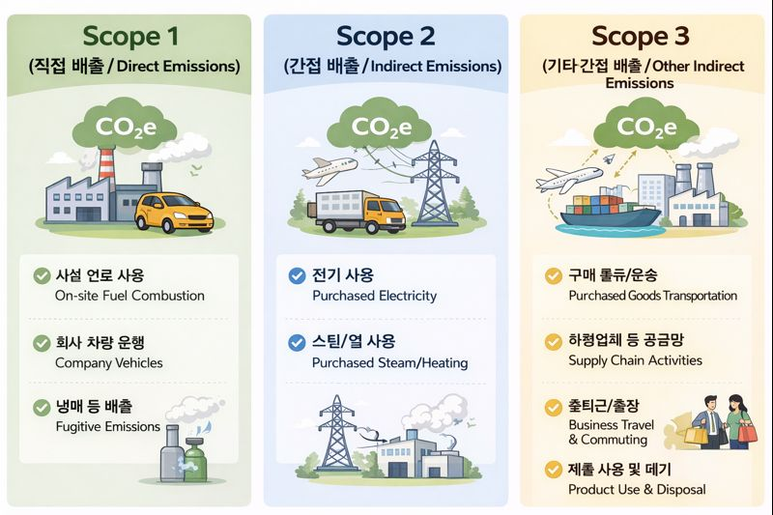

2. 프로젝트 배경
그럼 탄소 배출에 대한 기준은?
GHG Protocol (Greenhouse Gas Protocol)
SCOPE 1, 2, 3은 온실가스 배출을 발생 지점에 따라 구분(국제 표준 분류 기준)
기업이 환경에 미치는 영향을 체계적으로 파악하고 감축 전략 수립 시 활용
Scope 1
(직접배출)
Scope 2
(간접 배출)
Scope 3
(기타 간접 배출)
Scope 1 - 직접배출
기업이 소유·통제하는 설비에서 연소, 차량 운행 등으로 직접적으로 발생하는 온실가스 배출
Scope 2 - 간접배출
기업이 구매한 전기, 스팀, 냉난방 등 외부 에너지 사용 과정에서 발생하는 온실가스 배출
시설 연료 배출
전기 사용
구매 물류/운송
회사 차량 운행
스팀/열 사용
공급망
Scope 3 – 기타 간접배출
공급망, 물류, 유통, 소비 등 기업의 가치사슬 전반에서 발생하는 간접 온실가스 배출
냉매 등 배출
출퇴근
제품 사용/폐기

Slide 6
3. 프로젝트 설계 – 요구사항 정의
지속적인 감축을 위해선 우선 어디에서? 얼마나? 정량적 수치가 필요.
Scope 1 (직접 배출) – 고객사 납품 차량, Scope 3 (기타 간접 배출) – 공급망 및 직원들의 차량
입출 정보로 배출량을 분석할 수 있는 기반 필요
요구사항
▶ 탄소배출 데이터 자동화 관리
출입 차량을 통한 데이터 수집을 자동화
▶ 협력사 관리
협력사 및 고객사의 여부를 공동으로 관리
▶ 대시보드
대시보드를 이용해 한눈에 배출량 조회
▶ 탄소중립 목표 설정 및 달성
국가별 탄소중립 기준에 부합하는 탄소 배출 목표 수립
해결 방향
출입 차량을 기반 “탄소 배출 모니터링 시스템”을 통해
정확한 탄소 배출 데이터 확보와 효과적인 관리 체계 구축
▶ 통합 대시보드 관리
▶ 탄소배출량 자동 계산 및 조회
▶ 목표대비 진행 상황 추적

Slide 7









3. 프로젝트 설계 – 시스템 흐름도
방문 정보 전달
입차 정보 입력
차단기 인식
협력사 및 법인차량
관리자
나이스파크 Server DB
차량 차단기
입차 정보
사원번호 및 출퇴근시간
출/퇴근
직원
출퇴근 체크인
에스원 Server DB
출근 정보
탄소 배출량 계산
차량 탄소 배출 정보 수집
모니터링

Slide 8
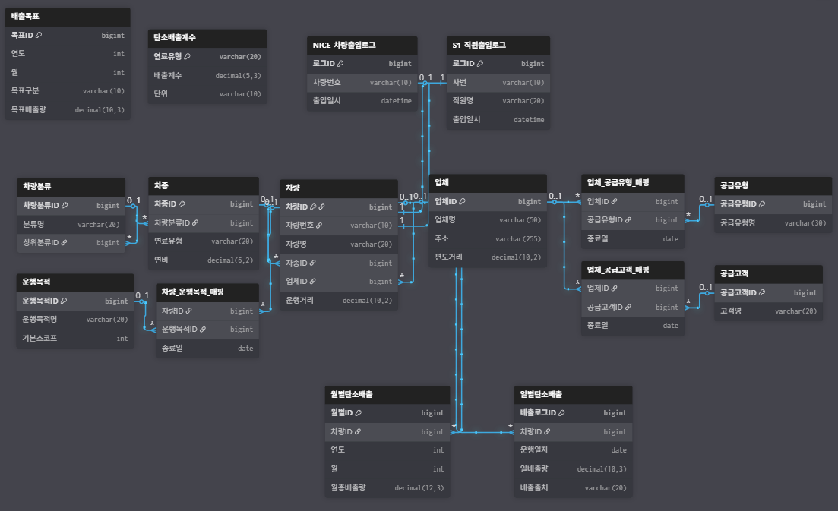
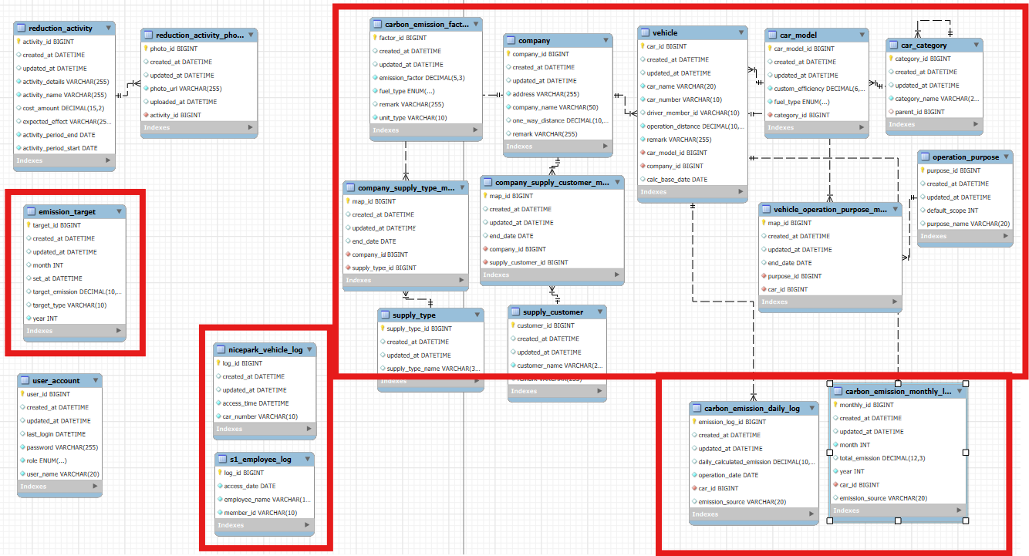
3. 프로젝트 설계 – 데이터 베이스
3
1
2
1
2
4
3

Slide 9
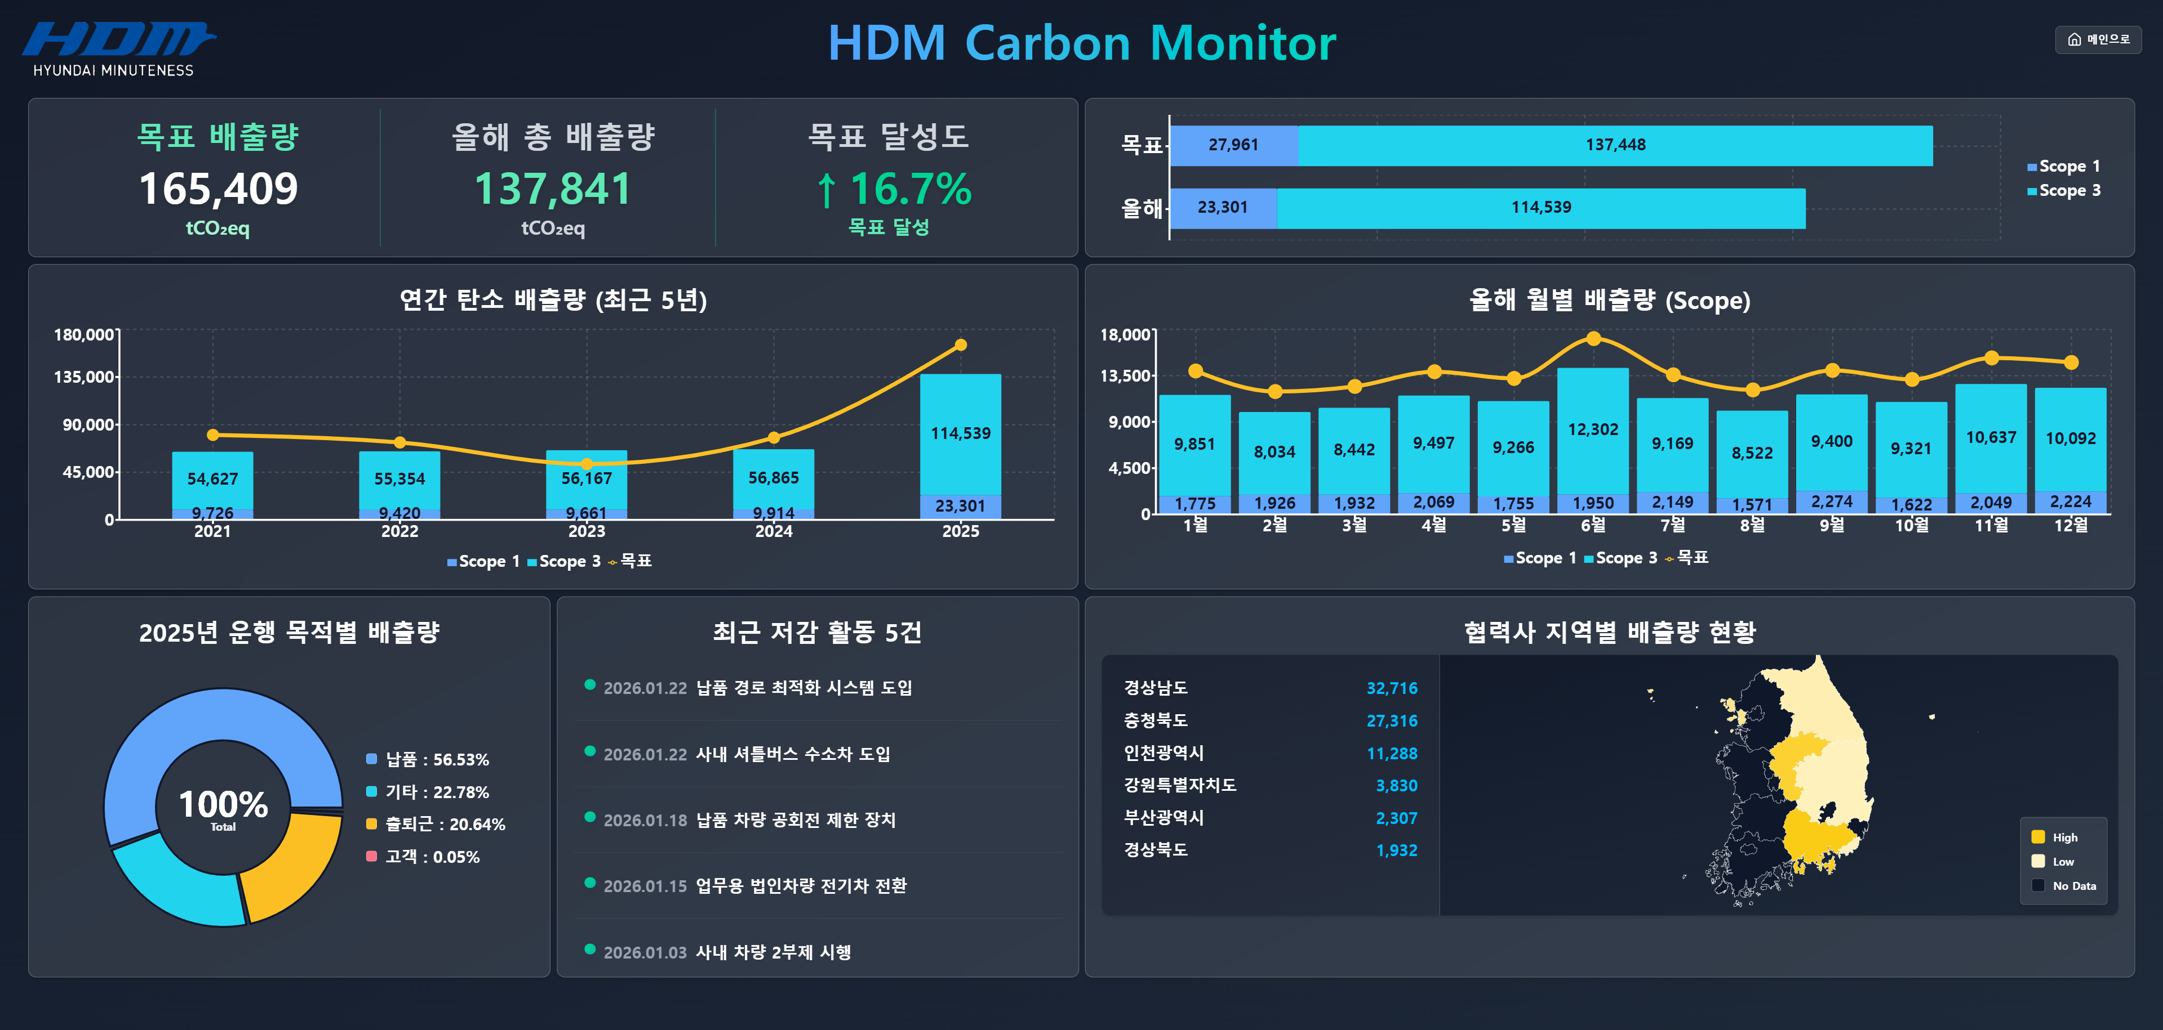
4. 시스템 구현 – 대시보드

Slide 10

4. 시스템 구현 – 시연
주요 기능 시연
탄소 배출량 계산
연료 종류, 이동거리, 차량 성능에 따라 정확한 배출량 계산
데이터 시각화
차량 유형, 운행 목적별로 분류 탄소 배출량 시각화
검색 및 필터링
기간, 차량 유형, 운행 목적별 데이터 검색 및 필터링

Slide 11
5. 기대 효과 및 발전 방향
기대효과
탄소 배출량 시각화
직관적인 시각화
기업 차원의 명확한 감축 목표 설정
목표/실적 비교와 추세 분석이 용이
ESG 및 탄소규제 준비 대응
향후 ESG 요구에 선제적 대응 기반
정책 변화에 신속한 적응 구조
국제 인증 지원
ISO 14064, CDP 등 국제 환경 인증
글로벌 기준에 부합하는 관리 체계
발전방향
배출량 기반 예측 모델
향후 추세를 예측할 수 있는 AI 모델
단,장기 예측
비정상적 배출량 패턴 감지
탄소 배출 시스템 고도화
타 시스템과 연계 API 개발
Scope 1, 2, 3 통합 관리체계 기반 구축
모바일 환경화
모바일 최적화 UI/UX
알림 및 경고 기능

Slide 12
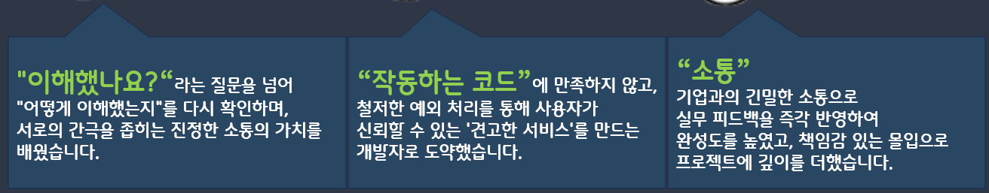

6. 마무리
팀장 - 류민우
팀원 - 김억근
팀원 - 홍석민
"이해했나요?“라는 질문을 넘어 "어떻게 이해했는지"를 다시 확인하며,
서로의 간극을 좁히는 진정한 소통의 가치를 배웠습니다.
“작동하는 코드”에 만족하지 않고, 철저한 예외 처리를 통해 사용자가
신뢰할 수 있는 '견고한 서비스'를 만드는
개발자로 도약했습니다.
“소통”
기업과의 긴밀한 소통으로
실무 피드백을 즉각 반영하여
완성도를 높였고, 책임감 있는 몰입으로
프로젝트에 깊이를 더했습니다.
우리는
잠깐 동안 쓰고 버리는 프로그램이 아닌, “지속가능”을 목표로
“HDM Carbon Monitor 시스템”을 만들었습니다.

